Slide 1
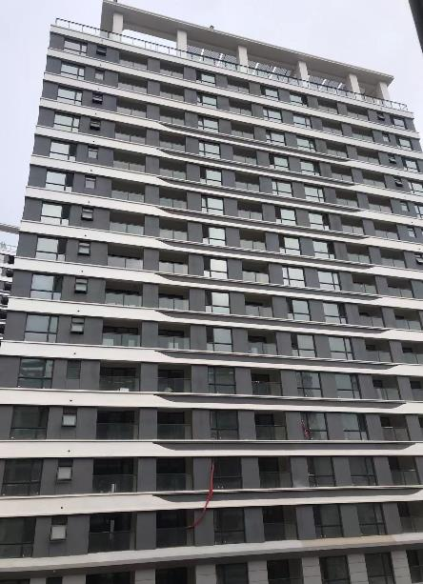
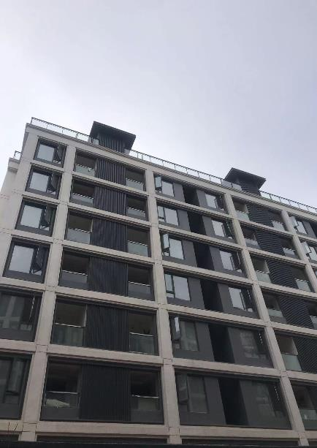
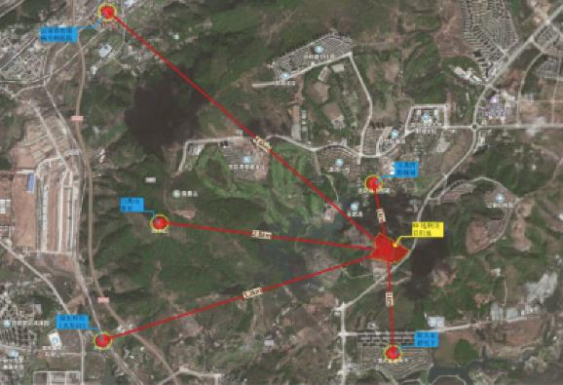
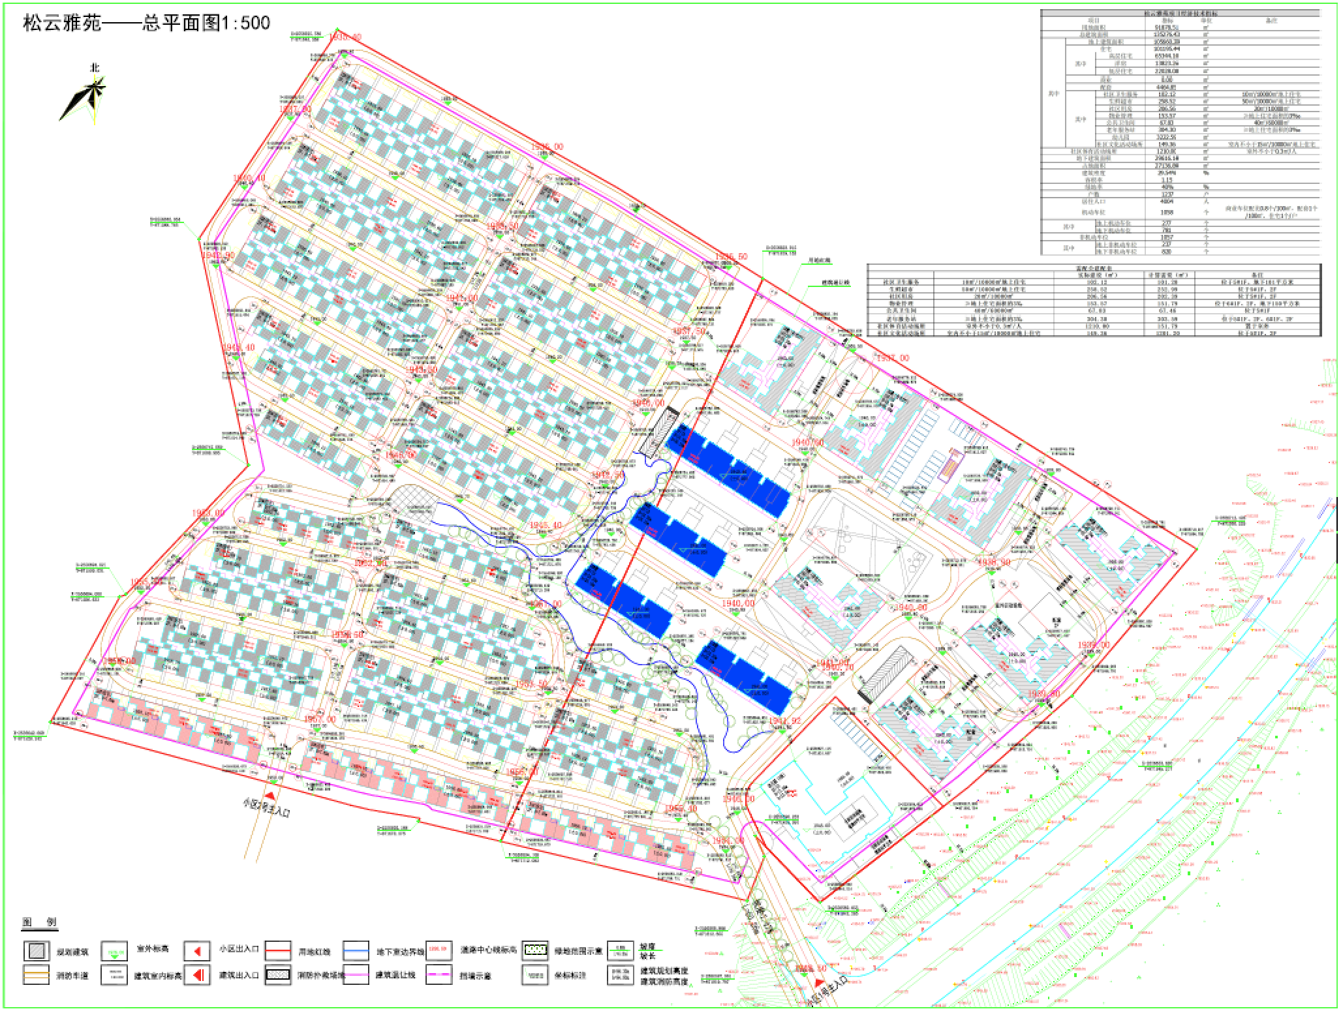
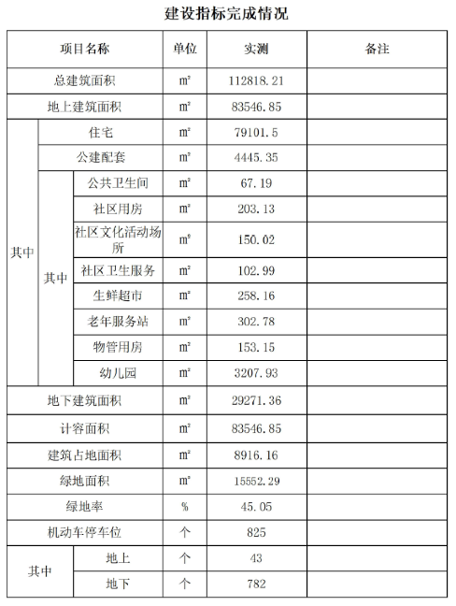
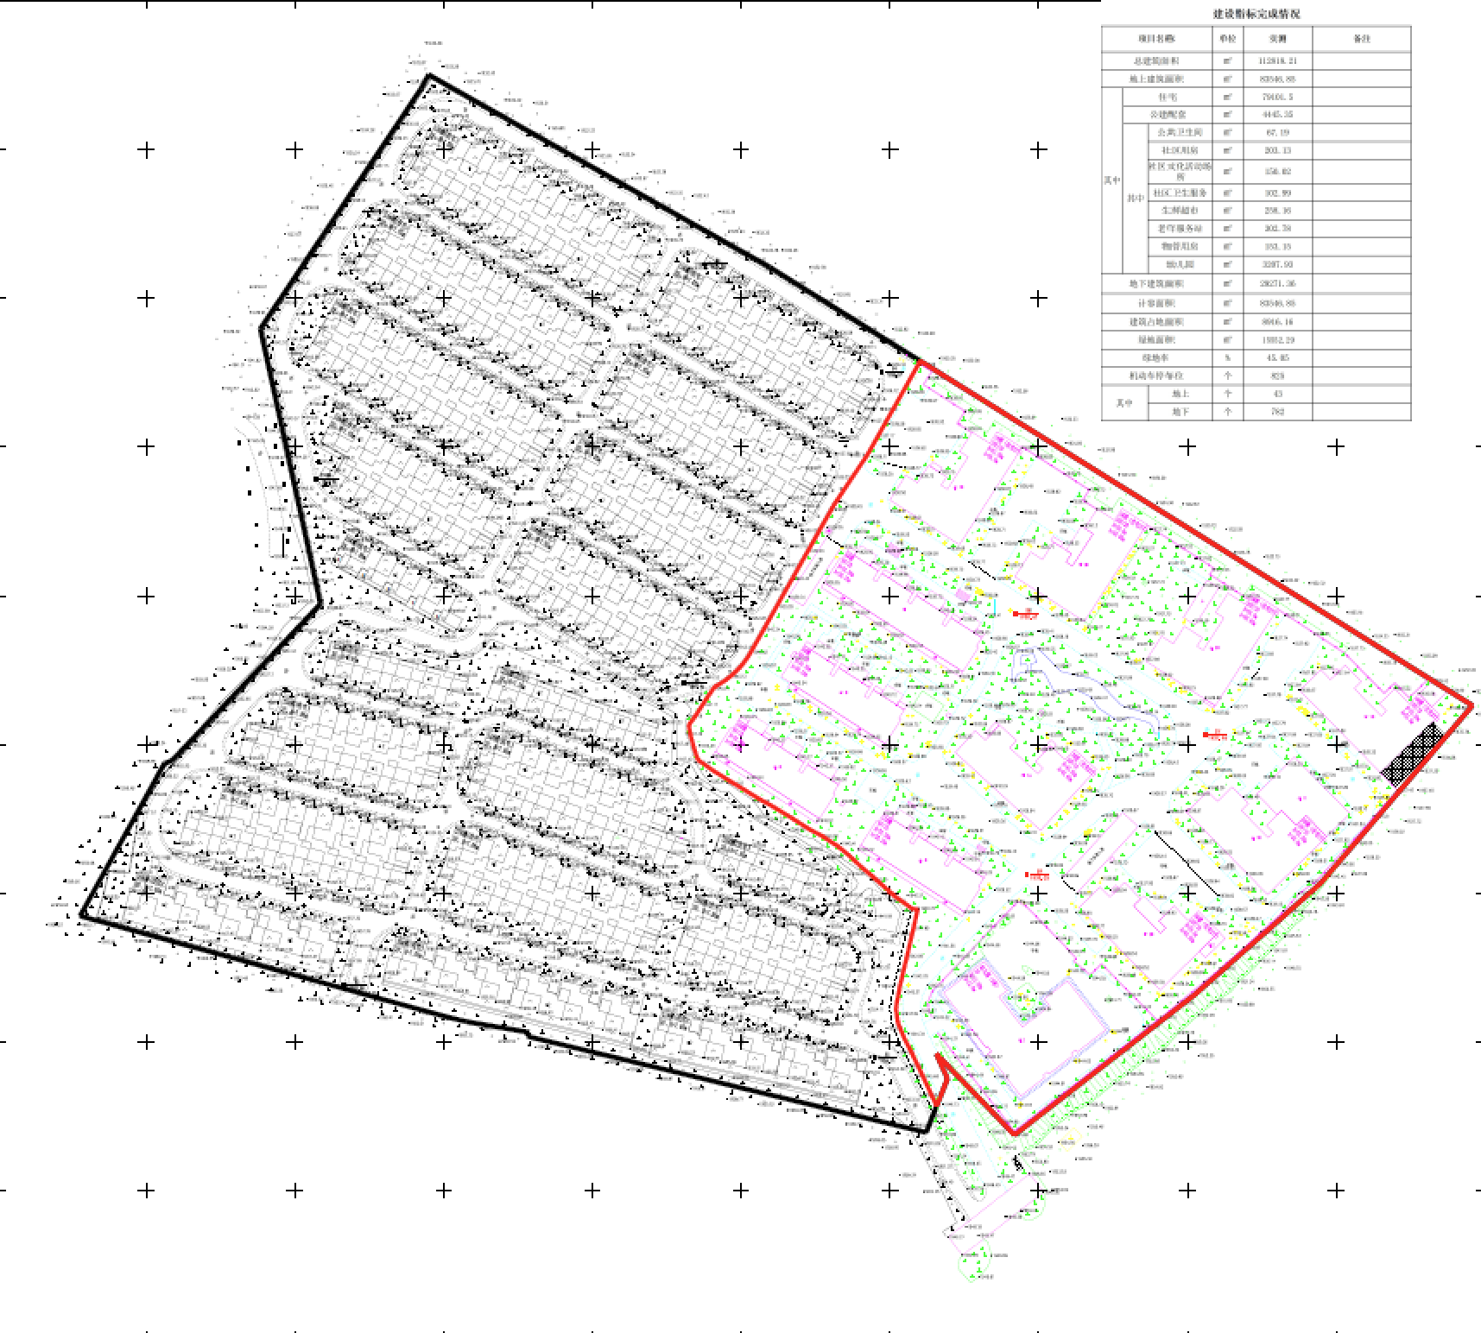
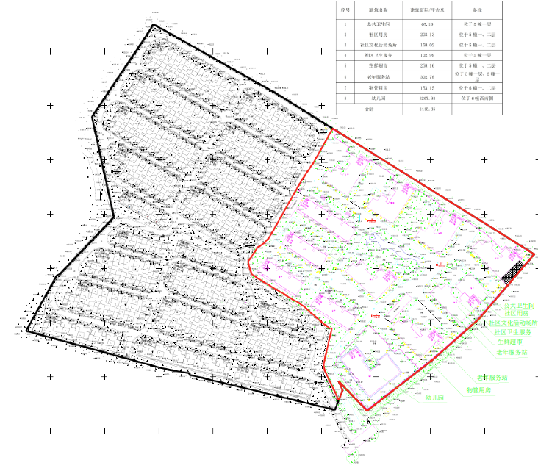
安宁市自然资源局建设工程核实批前公示
松云雅苑（安宁玉龙湾8#地块）
项目简介
区位图
现状图
总平面图
净用地面积：91878.51㎡
项目地块位于安宁市金方街道办普河村委会大普河村民小组。安宁市区东南部，太安路旁。
项目用地
竣工图
第一次规划核实指标
配套设施布置图
主要规划申报指标
净用地面积:91878.51 m² 总建筑面积：135276.43m² 其中：地上建筑面积：105660.29m²
绿地面积：36751.40m² 地下建筑面积：29616.14m²
容积率：1.15 建筑密度：29.54% 绿地率：40% 停车位：1058个
项目性质:住宅小区
申报单位:云南瑞玖房地产开发有限公司 公示时间: 2022年12月29日 至 2023年1月2日
公示地点:安宁市自然资源局官网、项目现场；联系地址;安宁市珍泉路宁湖大厦（安宁市自然资源局）
监督举报电话：安宁市自然资源局 0871-68697188
安宁市自然资源局

